Slide 1
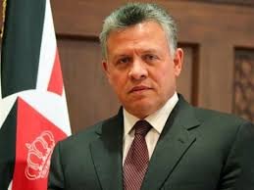

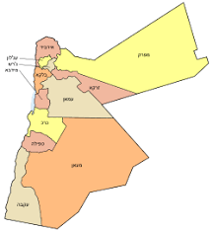

סיור מב"ל בירדן
צוות מוביל – מיכל, אבי ולויוס
22-23/03/20

Slide 2
מטרת הסיור
חניכי מב"ל יכירו את הממלכה הירדנית ואת עיקרי התהליכים האסטרטגיים שהתרחשו ומתרחשים בירדן בהקשרי הבטחון הלאומי

Slide 3
הישגים נדרשים
הכרות עם מושגי ייסוד
הכרות עם המבנה החברתי של הממלכה
היכרות עם אתגרי הבטחון של הממלכה
היכרות עם האתגרים הכלכליים של הממלכה
היכרות עם מדיניות החוץ ומיצובה של הממלכה בהקשר אזורי ובינלאומי
היכרות עם השת"פ הבילטרלי בין ירדן וישראל

Slide 4
שאלת המחקר
מהי חשיבותה הגיאופוליטית של ירדן וכיצד נשמרת יציבותה על רקע מורכבויות הפנים והחוץ של הממלכה ?
חברתית – שבטים, פלס', פליטים, סונה, שיעה, סלאפיה
ביטחונית – פנים, סוריה, עיראק, איראן
מדינית – אזורית (ישראל, פלסטין, סוניות); בינלאומית
כלכלית – מסחר ותעשייה, ענפי משק, אבטלה, סיוע חוץ

Slide 5
הסיור ותהליך ההכנות

Slide 6
השיטה
יומיים סיור
מפגש עם כלל צירי הבטל"מ
שלושה מפגשי טעינה
חומר קריאה מקדים

Slide 7

חומרים
ספרו של שמעון שמיר
ספר באנגלית – מדריך טיולים
התבססות על תכנים דיגיטליים
  עבדאללה פנים רבות לו
  סקירה היסטורית וכללית
  פליטים
  כלכלה
  יציבות ואתגרי הממלכה
הפצת תכנים תו"כ הסיור (בהתאם לתחנות)

Slide 8
שלושה מופעי טעינה
הממלכה ההאשמית – היסטוריה, מאפיינים ואתגרי פנים וחוץ –
פרופסור אשר ססר (9/3)
הסכם השלום והיחסים בין ישראל לירדן עודד ערן (19/3)
TBD

Slide 9
לו"ז יום א'
06:00 יציאה ממב"ל
06:30 איסוף בלטרון
08:00 א.ב ותדריך קצר במעבר אלנבי
08:30 כניסה לירדן ונסיעה להר נבו (עצירה קצרה לסקירה כארמה)
09:30 תצפית וסקירה בהר נבו
10:00 נסיעה למידבא
10:30 סקירה במידבא ושיחה עם בכיר ירדני
12:00 נסיעה לעמאן
13:00 א"צ במוזיאון המלחמה
14:00-16:00 סיור במוזיאון וסקירות בכירים ירדנים
16:00 נסיעה לאמפי
17:00 סיור וסקירה קצרה באמפי (התרשמות מהעיר)
18:30 א"ע בעמאן
המשך בהתאם לחלופות בשקף הבא

Slide 10
חלופות ליל יום א' ומעבר לפטרה
(ע"פ סדר עדיפות)
חלופה א' – לינה בעמאן ויציאה מוקדמת למנחת. הסקת יום ע"י חה"א לפטרה.
חלופה ב' – סיום סיור במנחת בעמאן. הסקת לילה ע"י חה"א. לינה בפטרה.
חלופה ג' – נסיעת לילית לאחר א"ע לפטרה. לינה בפטרה.
חלופה ד' – לינה בעמאן. נסיעת יום לפטרה (יציאה מוקדמת).

Slide 11
לו"ז יום ב' (למעט חלופה ד' בה יחל הסיור ב 10:30 ויקוצר)
לו"ז בוקר – בהתאם לחלופות
08:00 תחילת סיור בפטרה
14:30 סיום סיור ותחילת נסיעה דרומה
16:00 תצפית על עקבה והמפרץ וסקירה
17:30 יציאה ברבין ונסיעה לשד"ת
18:45 טיסה חזרה ופיזור

Slide 12
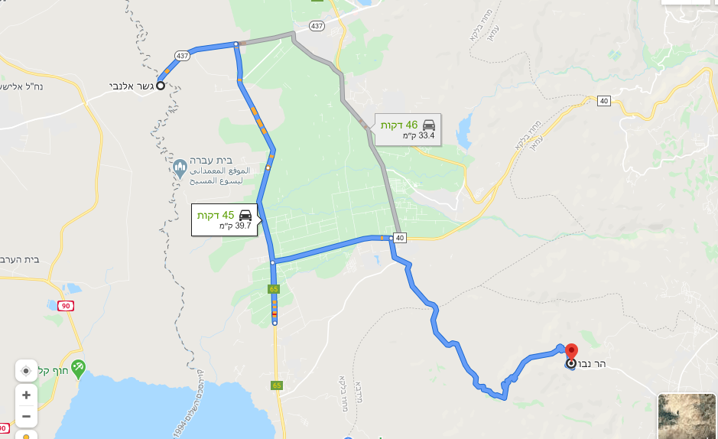
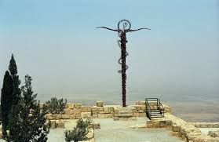
מקטע ראשון (אלנבי – הר נבו) – 08:30 – 09:30

Slide 13
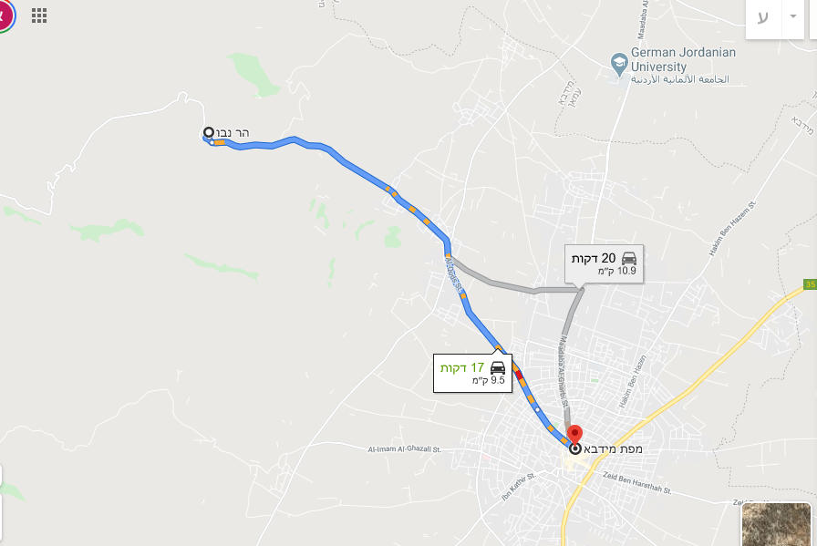
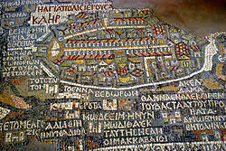
מקטע שני (הר נבו - מידבא) – 10:00 – 10:30

Slide 14
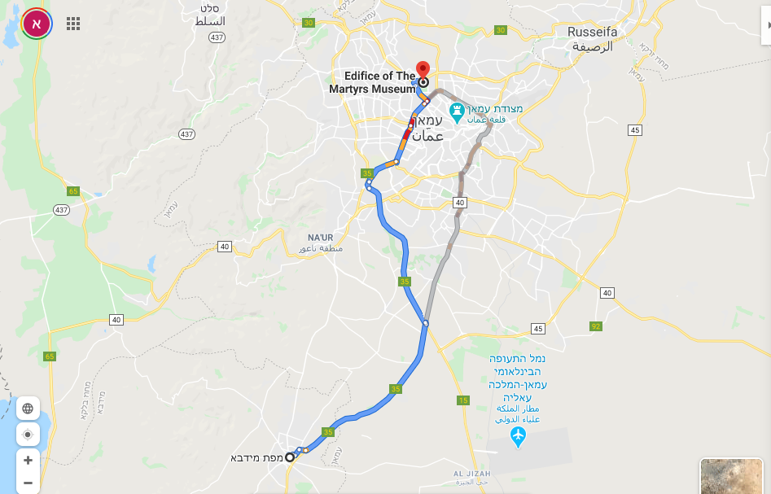
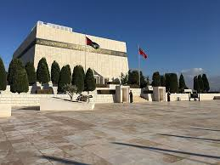
מקטע שלישי (מידבא – מוזיאון המלחמה) – 12:00-13:00

Slide 15
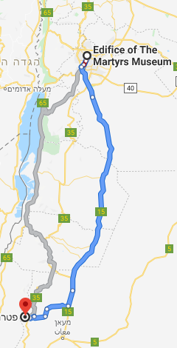
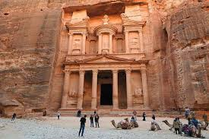
נסיעה לפטרה (חלופות ג' ו ד') – דרך כביש 15 כ 3.5 שעות

Slide 16
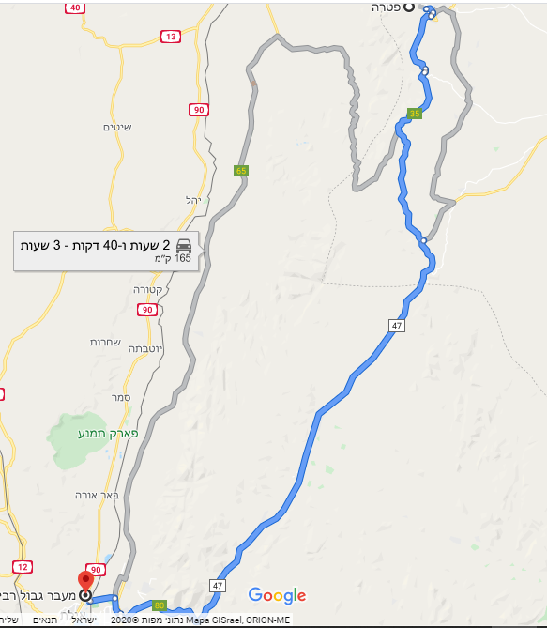
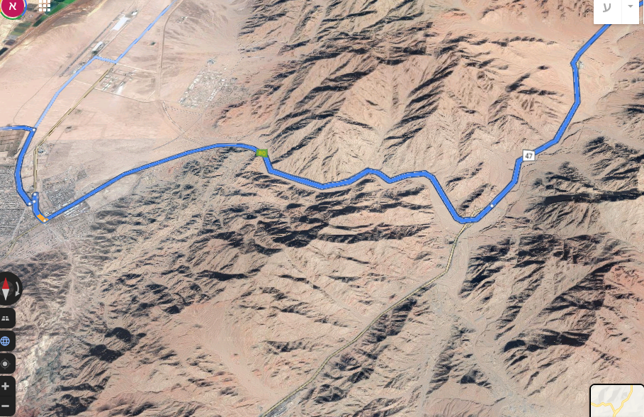
מפטרה למעבר רבין– דרך כביש 47 כ 2 שעות
תצפית בדרך על עקבא/אילת והמפרץ

Slide 17
רקע

Slide 18
מספרים מספרים
3-4 מליון פלסטינים
3 מליון פליטים אחרים
10 מיליון תושבים
מיעוטם שבטים
74 שנות עצמאות (1946)
97,000 קמ"ר
רוב האוכלוסייה מרוכזת בין
עמאן - אירביד
תמ"ג
43 מיליארד דולר
תמ"ג לנפש
3236 דולר
1-2 אחוז צמיחה שנתית
18-19 אחוז אבטלה

Slide 19





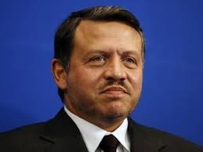












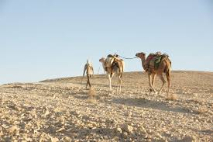

הסביבה האסטרטגית
המכלול הפנימי
המכלול האזורי
המכלול הכלכלי
פלסטינים
האשמים
הסוניות
סיוע חוץ
אופוזיציה
שבטים
אבטלה
פליטים
מלוכה
הציר השיעי
השכלה
המקומות הקדושים
ישראל
גורמי הביטחון
הרשות הפלסטינית
תל"ג
סלאפיה
המכלול הבינלאומי
פרלמנט
חקלאות
המכלול הפיזי
אגרגטים
תיירות
מים
אנרגיה
מדבר
משאבי טבע

Slide 20
אתגרים מרכזיים
כלכלי – אבטלה, תל"ג נמוך, מדבר, פוטנציאל צמיחה נמוך, משאבי טבע
פנים – פליטים, אופוזיציה, פלסטינים, יחסים עם ישראל
בטחוני – איראן, סוריה, עיראק, דעאש
בינלאומי – מעורבות ארה"ב במרחב
'עסקת המאה' – התנגדות (זהירה)

Slide 21
מתחים ואיזונים מרכזיים
ערבי – מערבי
ישראל – פלסטין ופלסטיניים
ארה"ב – רוסיה
אירביד – עמאן – ספאר מדבר (מעאן - זרקא)

Slide 22
מייצבים
'מונרכיה – נאורה'
הזדהות לאומית
'חוזקתה בקטנותה'
ניכסיות אזורית
ניכסיות בינלאומית
פליטים – בעלי רקע כלכלי יציב

Slide 23
ירדן וישראל

Slide 24
עיקרי הסכם השלום
גבולות – במסגרתו סוכם על חילופי שטחים ועל חכירה בשני שטחים (נהריים וצופר). ירדן נמנעה מלסכם את נושא הגבולות במרחב שבין בית שאן לעין גדי בטענה שהרשות הפלסטינית צריכה להיות מעורבת בסיכום זה.
נורמליזציה – במסגרתו סוכם על כינון יחסים דיפלומטיים ויחסי כלכלה וסחר מפותחים.
ביטחון – במסגרתו סוכם על שיתוף פעולה במניעת טרור ומניעת פעילות טרור או של מדינה אחרת המאיימת על אחד מהצדדים.
וסעיפים נוספים בנושאי המעמד הירדני בירושלים ובהר הבית, מים ועקורים.

Slide 25
אינטרסים ישראלים
מדינת חיץ ממזרח. מרחב אבטחה מזרחי לאורך הגבול הארוך ביותר של מדינת ישראל.
עומק ומרחב פעולה בטחוני (אווירי ואחר) במזרח התיכון (במגוון מעגלים).
גורם מייצב בהקשר הפלסטיני והמקומות הקדושים וייתכן שתהווה רכיב עתידי בהסדרה מדינית עם הפלסטינים.
צוהר לעולם הסוני ולמדינות המתונות.
ירדן מרחיבה את נכסיותה של ישראל ביחס לארה"ב ולאיחוד האירופי המבקשים לשמור על יציבותה.
קיים פוטנציאל כלכלי בפרוייקטים אזוריים ובפרוייקטים בילאטרליים וכן למסחר ותחבורה מהמרחב הירדני.
ירדן יכולה להוות מודל חיובי לדו קיום ישראלי – ערבי.

Slide 26
אינטרסים ירדנים
חזית מאובטחת ויציבה.
ישראל מקיימת מעין ברית הגנה (לא כתובה) עם המשטר ההאשמי.
ישראל מהווה גורם מרתיע אזורי להגנה על יציבותו של בית המלוכה האשמי.
ישראל מהווה חיץ מדיני בפני האינטרסים הפלסטינים ואיום פלסטיני מבית ומחוץ על בית המלוכה האשמי.
ישראל מאפשרת פתח נוסף למדינות המערב, בדגש על ארה"ב.
קיים פוטנציאל כלכלי לפרוייקטים בלטראליים ואזוריים בין ישראל לירדן.

Slide 27
עקרונות לכינון יחסים
(מתוך ספרו של שמעון שמיר)
אבטחת תוקפו ויציבותו של מצב השלום, בכל עת.
טיפוח קשרי ידידות ושיתוף פעולה עם בית המלוכה הירדני.
המשך פיתוח הדיאלוג האסטרטגי בין שתי המדינות.
שימור קיומה של ממלכת ירדן כאינטרס עליון ישראלי.
כינון הסדרים ויחסים יציבים במשולש – ישראל, ירדן ופלסטין.
פעולה נמרצת לקידום פרויקטים לפיתוח אזורי ושיתוף פעולה כלכלי.
הפעלה של דיפלומטיה ציבורית ביחס לירדנים לביסוס יחסי השלום וקשרי הידידות.

